Slide 1
Понятие об интерьере Описание помещения
6 класс
Урок развития речи

Slide 2
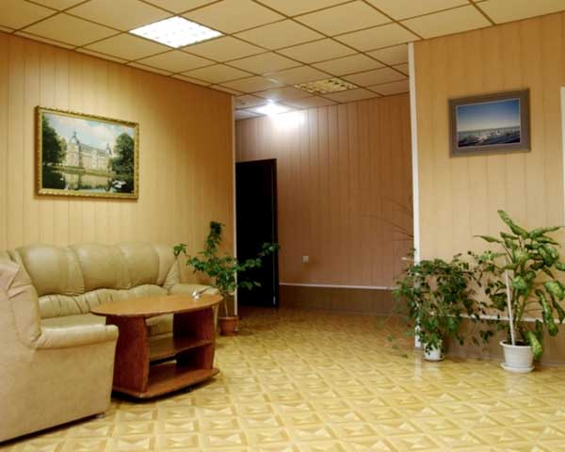
ИНТЕРЬЕР
ИНТЕРЬЕР (франц.) – это внутренняя часть здания, помещения, архитектурно и художественно оформленная.
Различают два типа интерьера:
общественный и жилой.

Slide 3
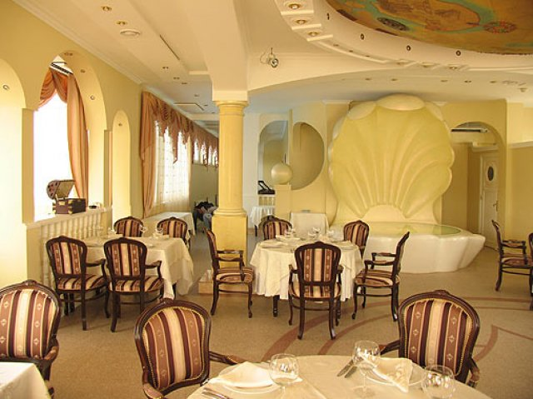
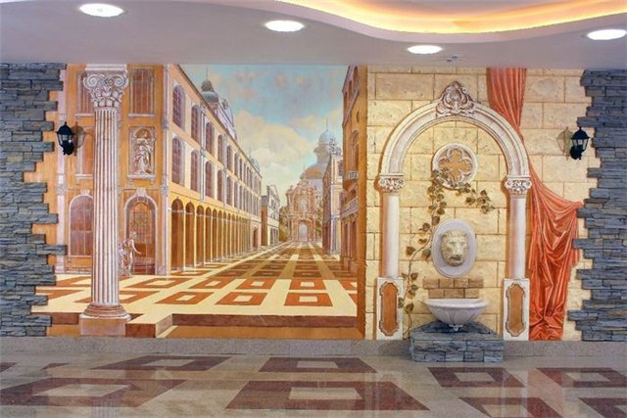
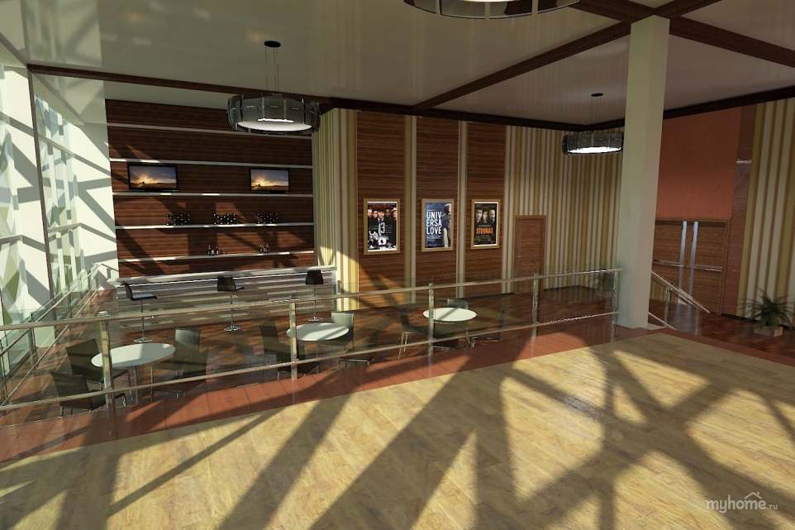
Общественный интерьер

Slide 4
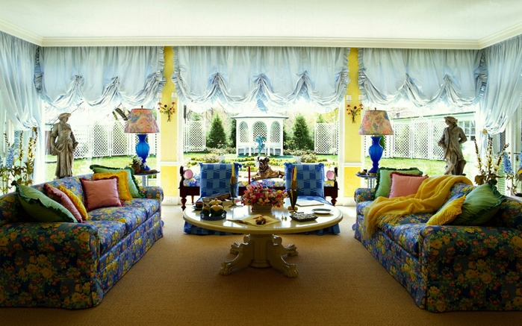
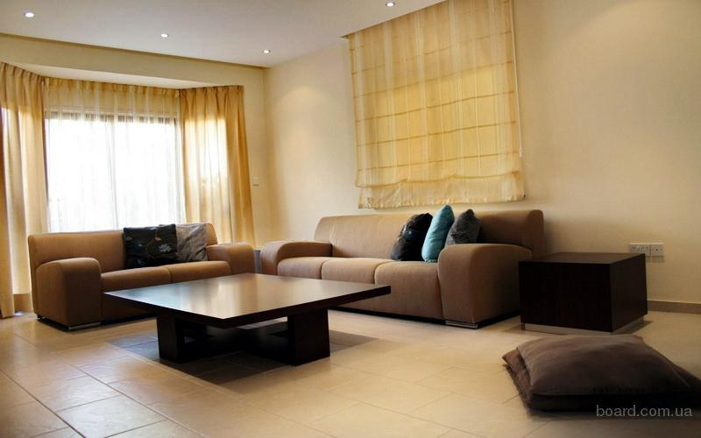
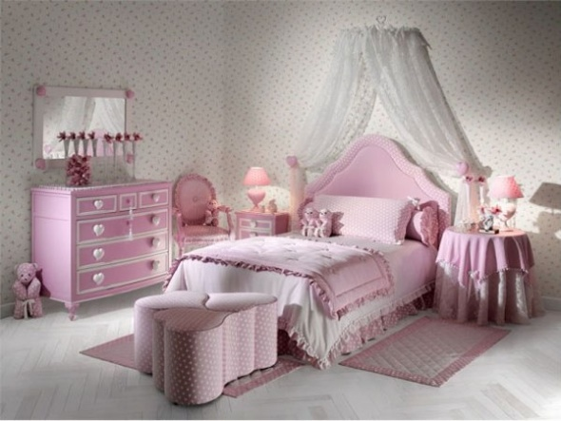
ЖИЛОЙ ИНТЕРЬЕР

Slide 5
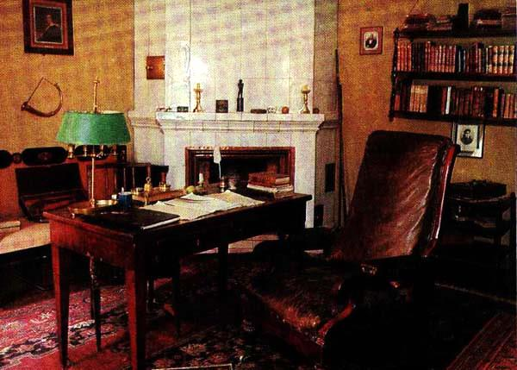
Текст №1
Обстановка кабинета воспроизведена такой же, какой она была при жизни поэта в Михайловском во время ссылки. В центре небольшой комнаты стоит письменный стол, покрытый зеленым сукном. На нем стопка книг, листы, исписанные стремительным почерком поэта. Рядом с подсвечником на четыре рожка ножницы для снимания нагара со свечей, в металлическом стакане гусиные перья, рядом с чернильницей песочница. Между окнами – наполненный книгами шкаф, на противоположной стене висит полочка, также заставленная книгами. Напротив письменного стола, у стены, стоит диван, у противоположной стены – деревянная кровать с пологом. Неподалеку от дивана, в углу, - туалетный столик, в другом углу, у камина, на полу – огромные трубки с чубуками для курения. На полу большой, почти во всю комнату, ковер …
(Из путеводителя)

Slide 6
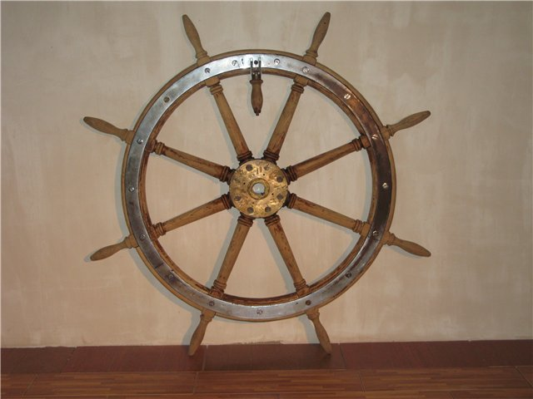
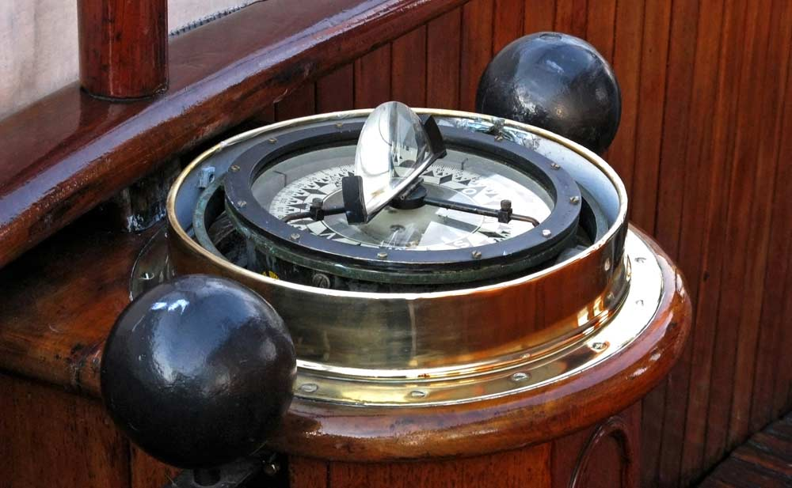
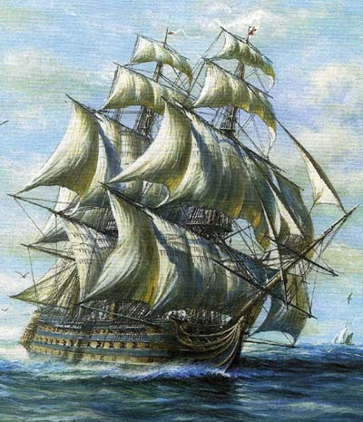
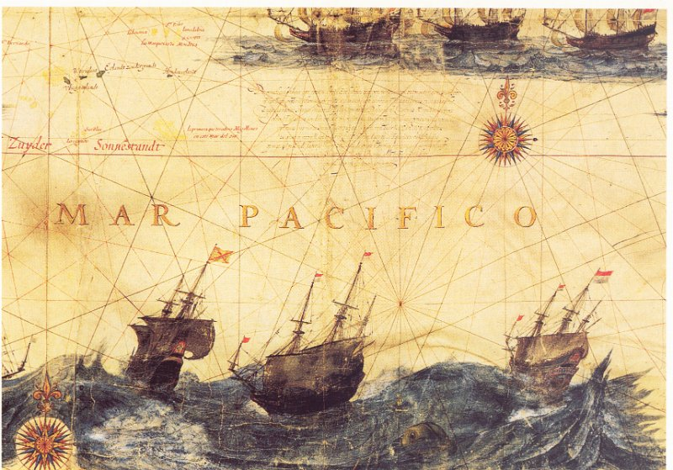
Текст №2
Летом в доме появился новый жилец. Капитан Самого Дальнего плавания, который вышел на пенсию. Это был настоящий Старый Капитан. Как все старые капитаны, он курил большую трубку, скучал по морю и носил куртку с блестящими пуговицами и нашивками.
Он поселился в квартире №5 у своей взрослой дочери. А со своей комнатой Капитан сделал что-то непонятное. Он развесил по стенам бело-синие морские карты и фотографии больших пароходов. Напротив двери он прибил портрет бородатого хмурого человека. А в углу шкафа…Нет, вы только подумайте! Старый Капитан укрепил там на стене корабельный штурвал. А рядом поставил тумбочку с морским компасом. Компас был величиной с кастрюлю и назывался «компа´с». Тумбочку Капитан сколотил сам. Называлась она «нактоуз».
(В.Крапивин.)

Slide 7
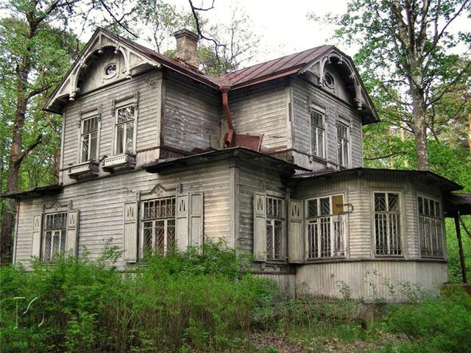
Текст №3
У старого дома был свой характер. Одних жильцов дом любил, других – не очень. Иногда он бывал в хорошем настроении, весело хлопал дверьми, празднично звякал стеклами, посвистывал всеми щелями и даже в самые темные углы пускал солнечных зайчиков, за которыми охотился Акулич. Иногда дом сердился и скучал. Ступени сварливо скрипели, углы с кряхтеньем оседали, с потолков сыпались чешуйки мела.
Но не думайте, что дом был ворчлив и страдал болезнями. Грустил он редко, ревматизма у него не было, и он не боялся сырой погоды.
(В.Крапивин)

Slide 8
Как работать над сочинением-описанием помещения
Памятка
Обычно описание интерьера начинается с зачина, в котором сообщается тема (о чем?) и намечается основная мысль сочинения (что?).
Создавая собственное высказывание, избегайте неоправданного повторения одного и того же слова в рядом стоящих предложениях (стоит, висит, и др.). Эти глаголы можно опустить и воспользоваться предложениями без глаголов или заменить словами темнеет, виднеется, блестит, тикает, белеет, нельзя не заметить, бросается в глаза, манит к себе и др.
Пользуйтесь разнообразными языковыми средствами для передачи местоположения предмета: около, рядом с, за ним, напротив, посередине, в центре, справа от…, налево от…, у окна, над столом, в углу, слева от…, возле, где-то и др.
В художественном описании помещения пользуйтесь словосочетаниями, которые помогут вам изобразить предмет и передать свое отношение к нему.
Каждую часть сочинения нужно выделять с помощью красной строки. Если вы не знаете, как закончить сочинение, перечитайте его начало, вспомните, ради чего вы писали сочинение, что хотели в нем сказать. Это поможет вам найти нужную концовку.

Slide 9
Текст №4
Мы живем в старом деревянном доме. У нас одна комната и кухня.
В комнате два окна. У окна, которое выходит в сад, стоит стол. Он покрыт красивой клеенкой. На этом столе я делаю уроки. У стола стоят три мягких стула. У печки стоят два больших кресла. У противоположной стены от окна, у самого входа, стоит старый шкаф. Рядом со шкафом стоит большая мягкая софа. Около старого окна на тумбочке стоит телевизор. На телевизоре лежит красивая салфетка, которую я связала сама. Дальше у стенки стоит сервант. В нем много интересных, хороших книг. На полу лежит теплый пушистый палас.
Мне моя комната очень нравится.

Slide 10
Примерный план описания помещения
Само помещение: (какое?)…
Стены – (какие?)…
Дверь – (какая?)…
Полы – (какие?)…
Окна – (какие?)…
II. Мебель, обстановка.
Стол – (какой?)…
Стулья – (какие?)…
Гардероб, шкаф – (какой?)…
Диван – (какой?)…
Другие предметы в комнате.
III.Как предметы расставлены, в каком порядке.

Slide 11
Афонина Татьяна Викторовна, учитель русского языка и литературы МБОУ Ивано-Гудинской основной школы Ельнинского района Смоленской области
Автор презентации:

